Slide 1
Welkom VWO 5.

Slide 2
Aankomende 2 lessen oefenopgaves maken
Marktgedrag hoofdstuk 1 tm 4

Slide 3
Vul tabel 1.1 in, je mag hiervoor je lesbrief gebruiken.
10
9
8
5
6
7
4
3
1
2
Ben niet zo benieuwd naar de antwoorden, maar vooral dat je kan toelichten waarom je tot deze antwoorden bent gekomen, wat ze betekenen.
Eerste 5 minuten zelfstandig, daarna mag je overleggen.
Je hebt 10 minuten de tijd.
Kom je er niet uit? Stel vragen of zoek het op in je lesbrief.

Slide 5
Maak oefenopgave 1.
10
9
8
5
6
7
4
3
1
2
10 minuten de tijd.
Eerste 5 minuten zelfstandig.
Daarna mag je overleggen.
Kom je er niet uit? Stel vragen of zoek het op in je lesbrief.

Slide 6
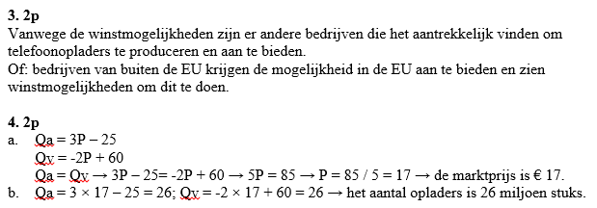

Slide 7
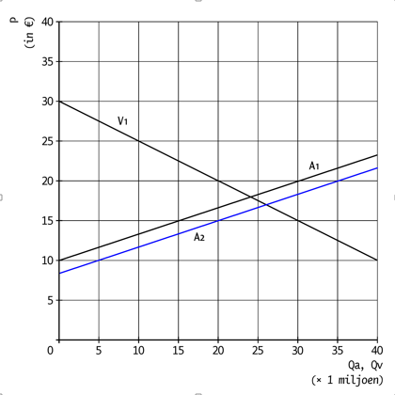
QV = -2p + 60
Qa1 = 3p – 30
Punten zoeken.
Als je 2 punten hebt kan je een lijn trekken.

